Slide 1

Notes:
На прошлых занятиях вы завершили решение кейса. Кейс по своей структуре – тот же проект. По этому начиная с сегодняшнего урока мы более подробнее остановимся на ключевых моментах, необходимых при выполнении проектной работы.
Ключевая роль во всем проекте принадлежит информации. По этому тема сегодняшнего урока – работа с источниками

Slide 2
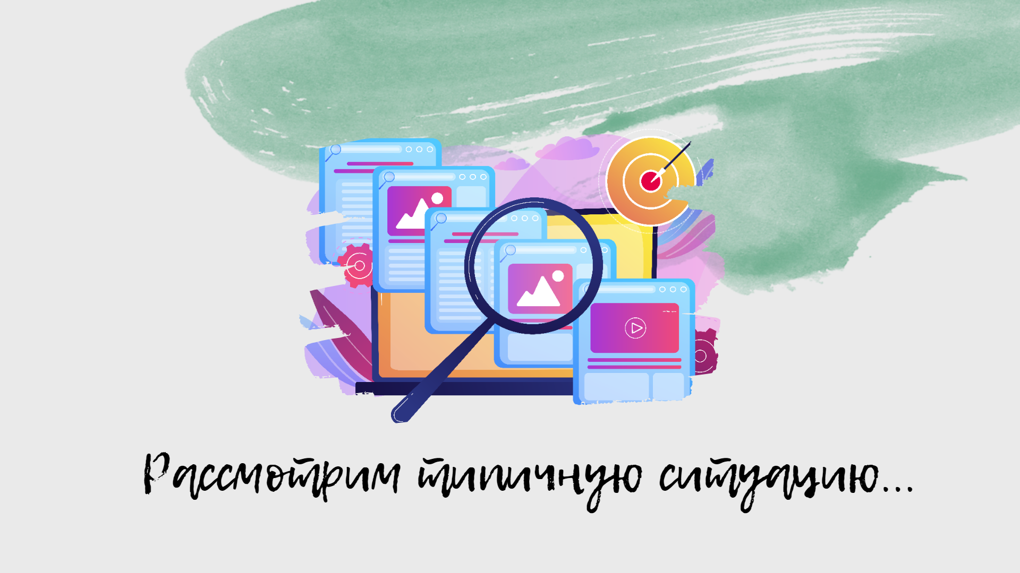
Notes:
Ивану нужно сделать проектную работу. Тема уже есть и план тоже — у Ивана ответственный научный руководитель, который помог ему с первым этапом. Иван тоже ответственный: он хочет сделать проект и даже начал не в последний день. Что делает Иван? Забивает в поисковике название своей темы, открывает все сайты из первой десятки поисковой выдачи и копирует куски текста в свою работу. Если Иван уже знает про проверку в антиплагиате, то он даже пытается сделать уникальный текст (меняет местами слова и подбирает синонимы). Когда проект уже почти готова, Иван доходит до пункта «Список литературы» в пояснительной записке. Тут он пытается вспомнить все сайты, которые он использовал. Снова ищет, судорожно пролистывает историю браузера, и пытается вспомнить, где и что он использовал.

Slide 3
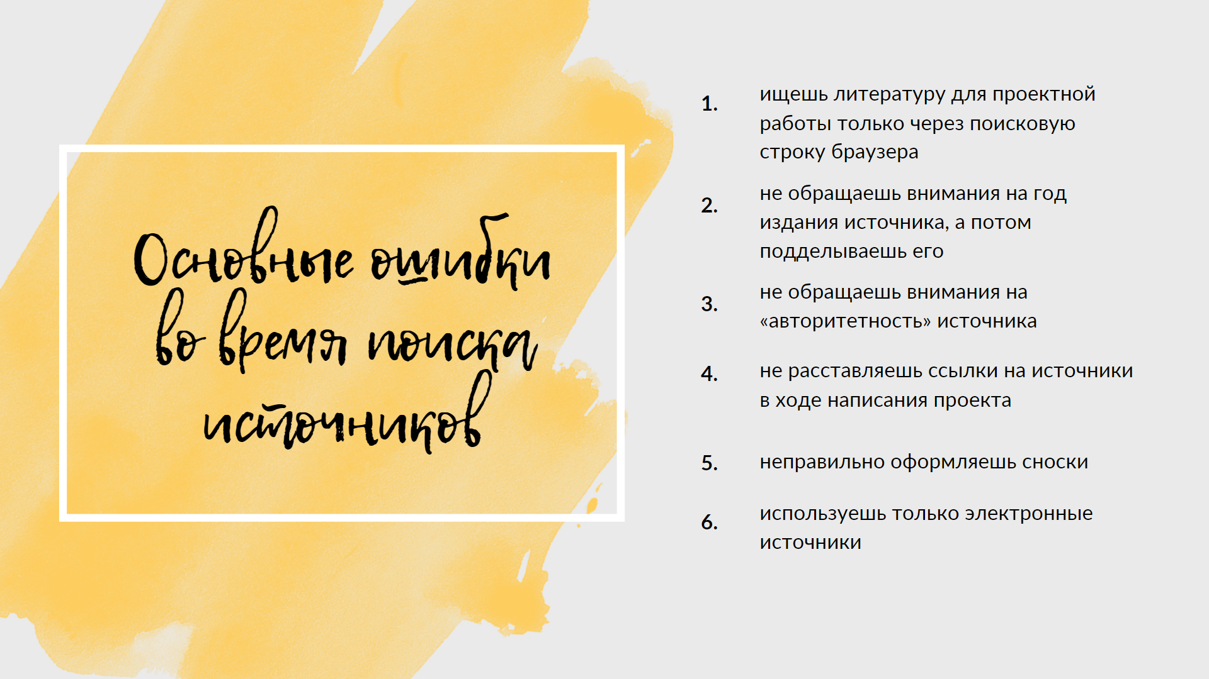
Notes:
Не надо делать как Иван.
В процессе поиска источников ты рискуешь допустить некоторые (или все) из этих шести возможных ошибок. Что ты делаешь неправильно?
ищешь литературу для проектной работы только через поисковую строку браузера
не обращаешь внимания на год издания источника, а потом подделываешь его, чтобы соответствовать требования
не обращаешь внимания на «авторитетность» источника
не расставляешь ссылки на источники в ходе написания пояснительной записки
неправильно оформляешь сноски
используешь только электронные источники
Главная ошибка — составлять список литературы после написания пояснительной записки!

Slide 4
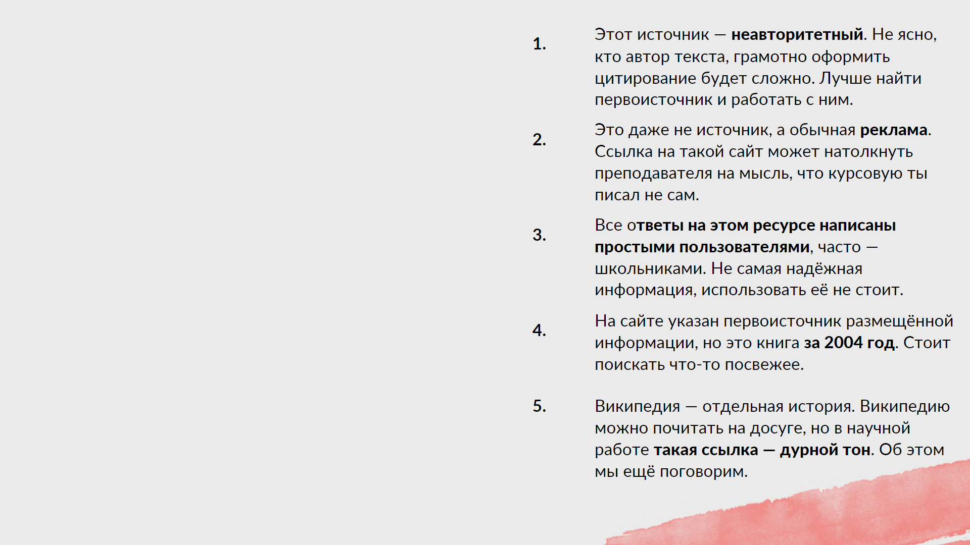
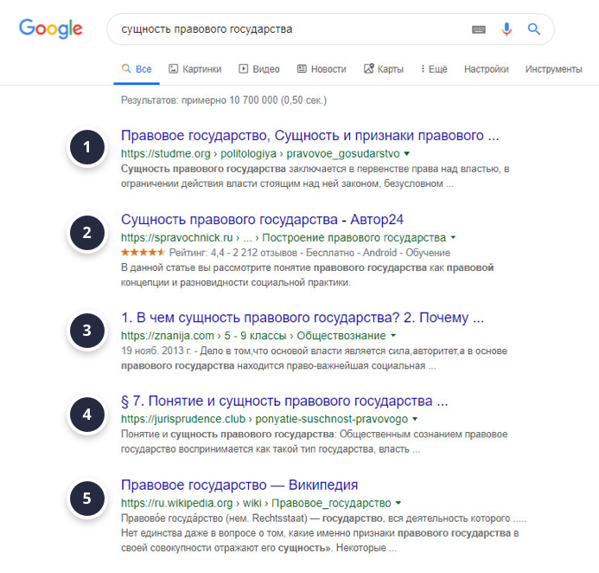
Notes:
Использование «мусорных» источников способно убить любую проектную работу и перечеркнуть все твои старания. Не важно, сколько у тебя процентов в антиплагиате, если пояснительная записка написана с опорой на низкосортные интернет-источники.
Рассмотрим конкретный пример. Ты ищешь информацию по запросу «сущность правового государства»
Ни один из результатов запроса в поисковой выдаче нельзя использовать как источник для пояснительной записки:
Этот источник — неавторитетный. Не ясно, кто автор текста, грамотно оформить цитирование будет сложно. Лучше найти первоисточник и работать с ним.
Это даже не источник, а обычная реклама. Ссылка на такой сайт может натолкнуть преподавателя на мысль, что проект ты писал не сам.
Все ответы на этом ресурсе написаны простыми пользователями, часто — школьниками. Не самая надёжная информация, использовать её не стоит.
На сайте указан первоисточник размещённой информации, но это книга за 2004 год. Стоит поискать что-то посвежее.
Википедия — отдельная история. Википедию можно почитать на досуге, но в научной работе такая ссылка — дурной тон. Об этом мы ещё поговорим.
Используя низкосортные ресурсы в качестве источников, ты рискуешь свести на нет все свои усилия.

Slide 5
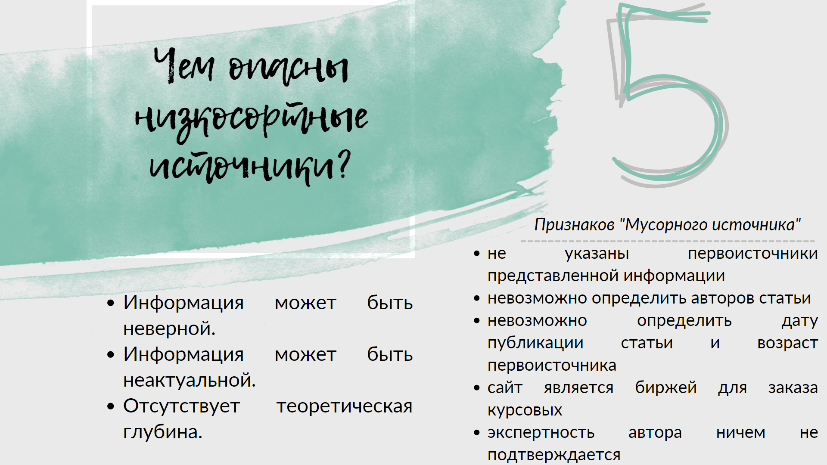
Notes:
Чем опасны низкосортные источники
У тебя мог возникнуть резонный вопрос: «Что не так с этими интернет-источниками? Почему это так важно?». Рассказываем, чем опасны мусорные источники:
Информация может быть неверной. Тексты для сайтов часто пишут копирайтеры без профильного образования. В лучшем случае можно наткнуться на перефразированную научную статью. В худшем — это будет рерайт другой подобной статьи. Достоверность информации в таком случае искажается как в игре «испорченный телефон».
Информация может быть неактуальной. Обычно дату публикации статьи на сайте определить просто невозможно. Добавь к этому возможность использования автором «древней» статьи в качестве источника и получишь абсолютно неактуальную информацию.
Отсутствует теоретическая глубина. Даже если ты нашёл образовательный или научно-популярный ресурс с достоверной информацией, там ты не увидишь глубоких научных исследований. Научпоп-статьи слишком поверхностные — в них часто нет ничего кроме определений и парочки типологий. Всесторонне изучить тему не получится.
С мусорными источниками легко бороться. Есть пять признаков низкосортной информации — если нашёл совпадение хотя бы по одному из пунктов, то закрывай вкладку:
не указаны первоисточники представленной информации
невозможно определить авторов статьи
невозможно определить дату публикации статьи и возраст первоисточника
сайт является биржей для заказа курсовых
экспертность автора ничем не подтверждается
Использовать мусорные источники — это пустая трата времени
Но, не каждый интернет-источник — мусорный. Поговорим о том, какие источники использовать можно.

Slide 6
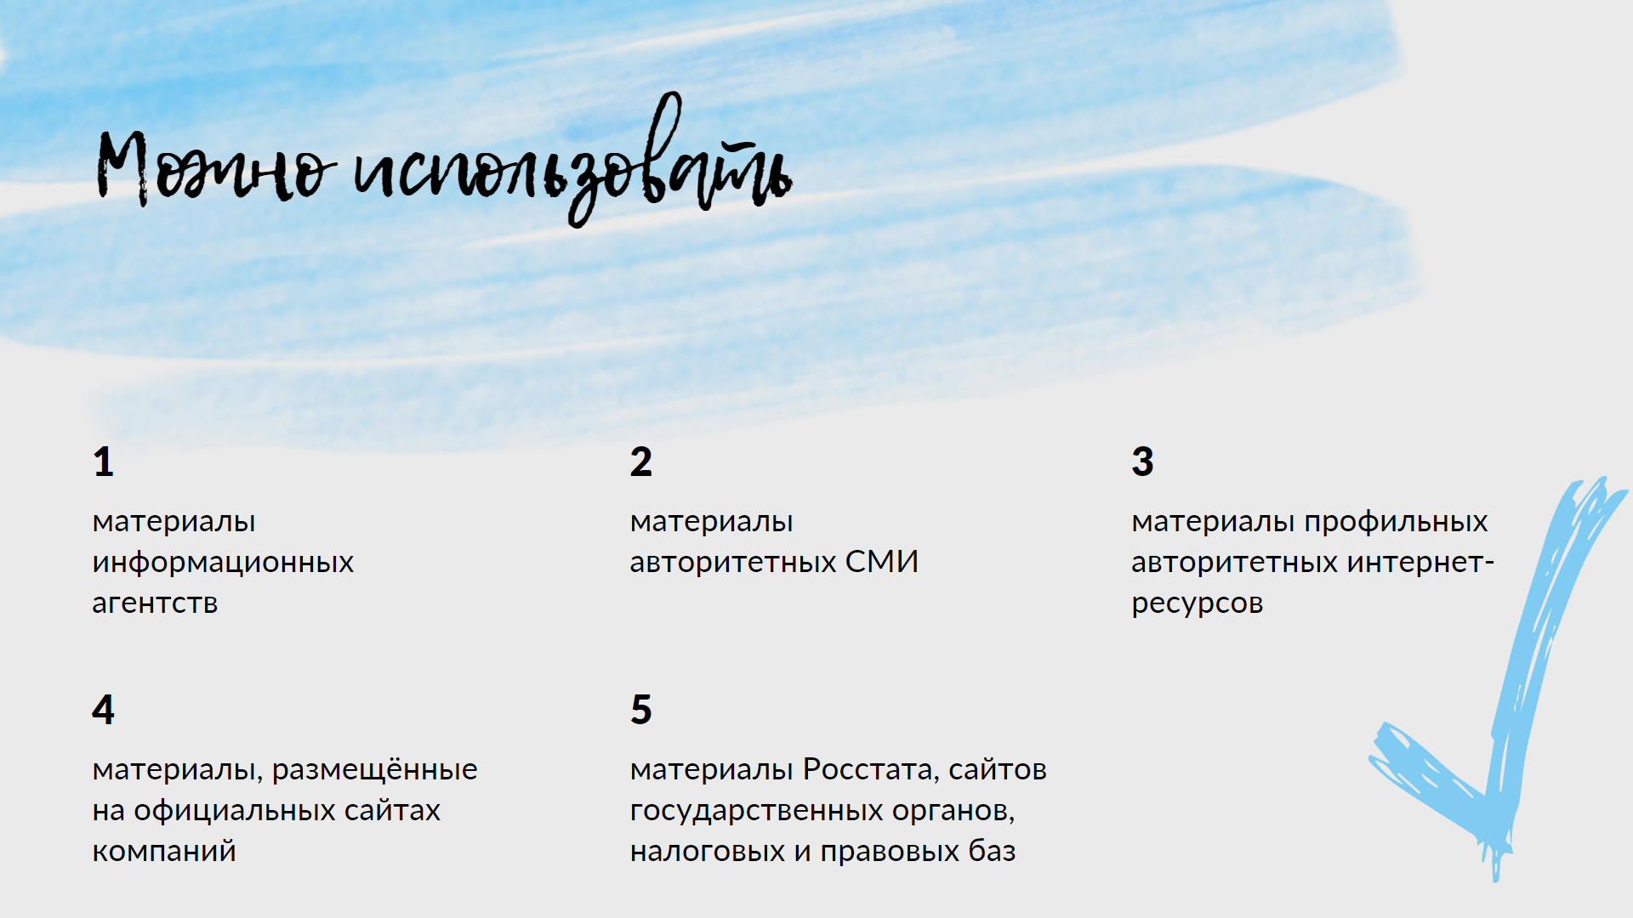
Notes:
Далеко не все интернет-источники плохие. Многие из них не только можно, но и нужно использовать. Некоторые темы невозможно раскрыть, изучая только статьи из научных журналов и учебники.
Можно использовать:
материалы информационных агентств
материалы авторитетных СМИ
материалы профильных авторитетных интернет-ресурсов
материалы, размещённые на официальных сайтах компаний
материалы Росстата, сайтов государственных органов, налоговых и правовых баз

Slide 7
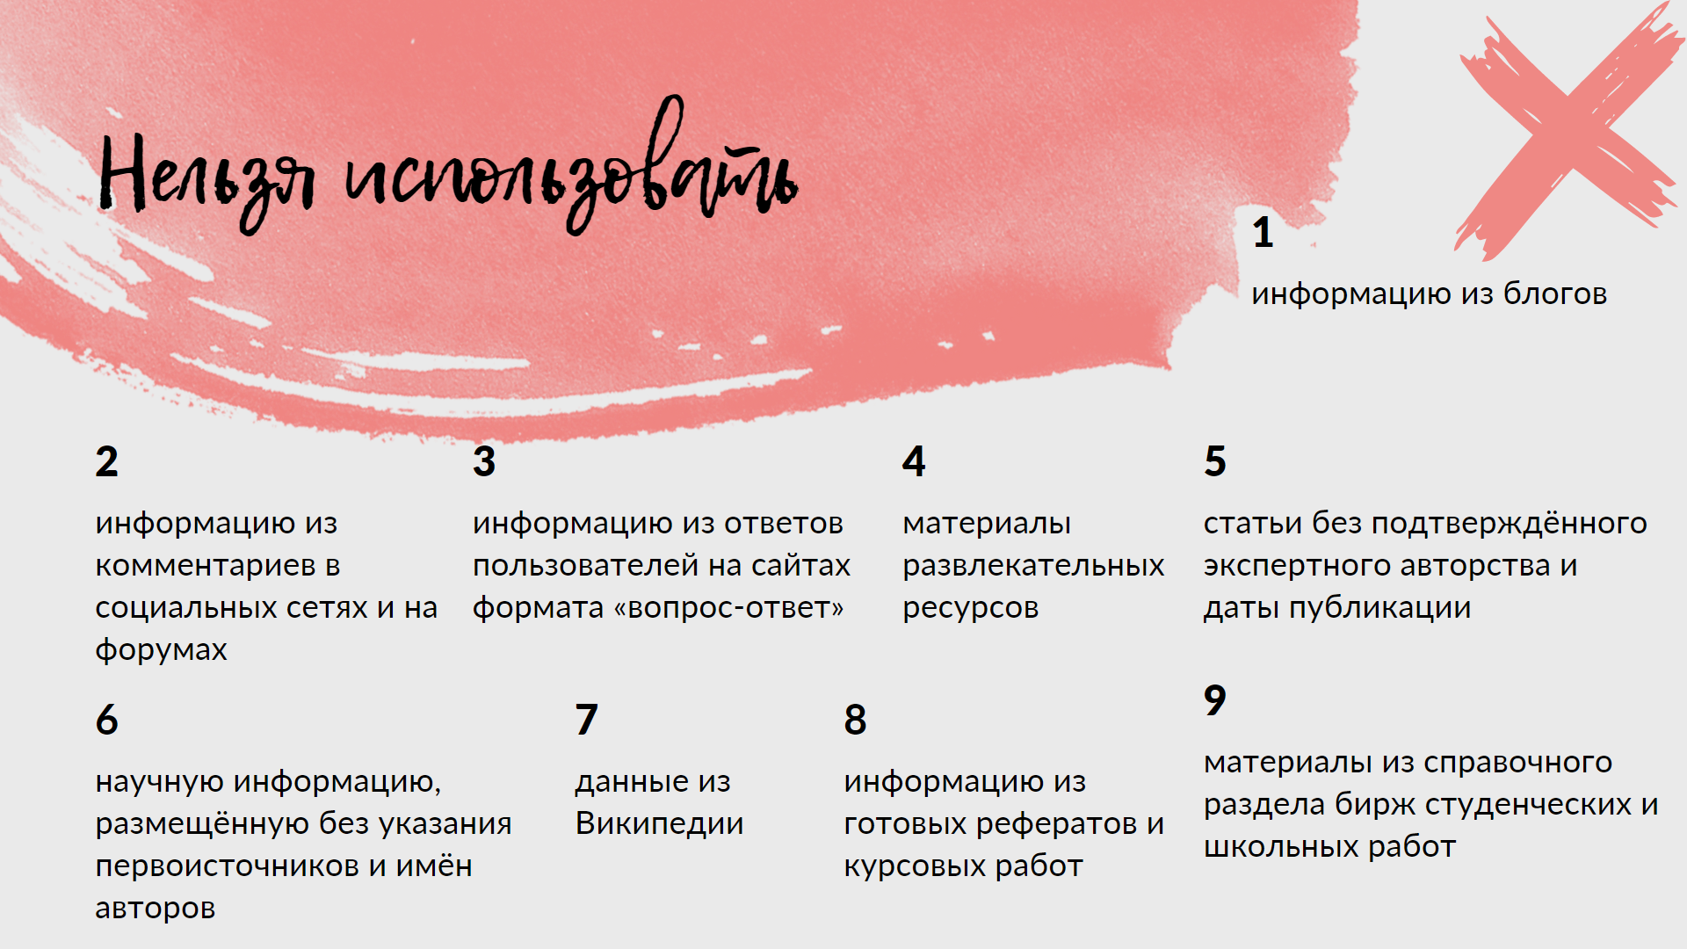
Notes:
Нельзя использовать:
информацию из блогов
информацию из комментариев в социальных сетях и на форумах
информацию из ответов пользователей на сайтах формата «вопрос-ответ»
материалы развлекательных ресурсов
статьи без подтверждённого экспертного авторства и даты публикации
научную информацию, размещённую без указания первоисточников и имён авторов
данные из Википедии
информацию из готовых рефератов и курсовых работ
материалы из справочного раздела бирж студенческих работ

Slide 8
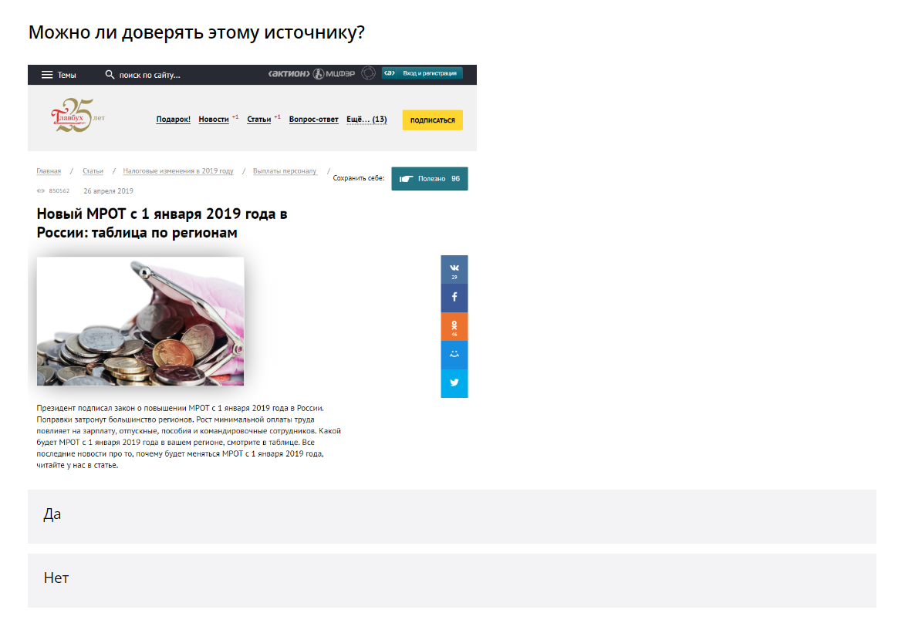


Slide 9

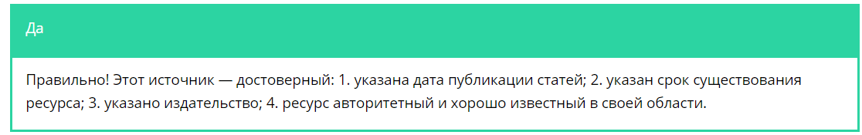

Slide 10
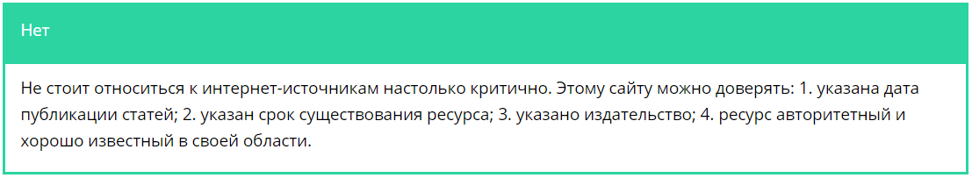

Slide 11
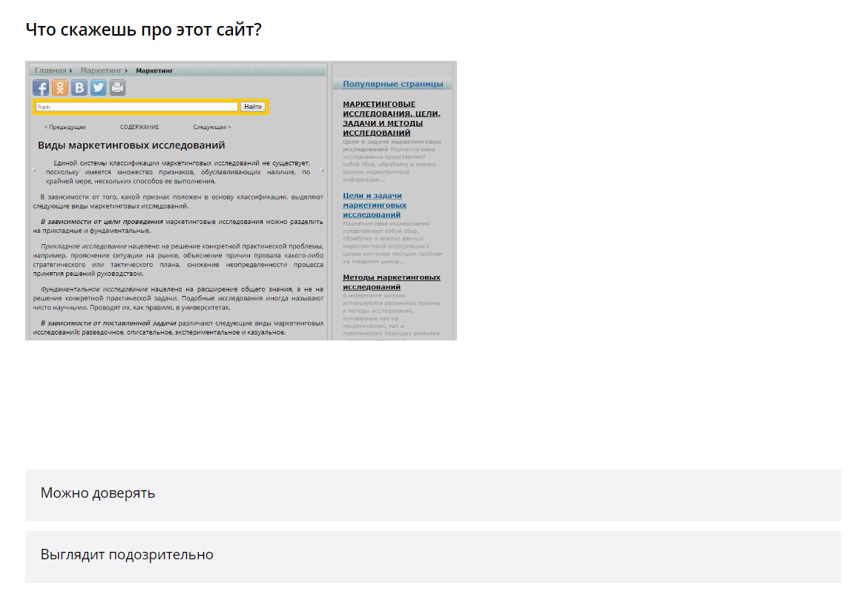

Slide 12
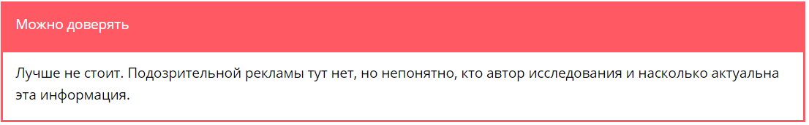

Slide 13
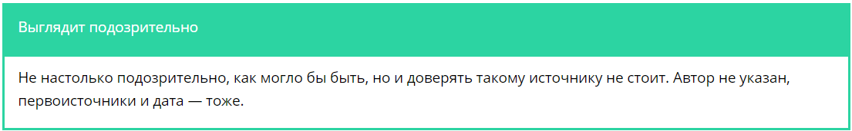

Slide 14
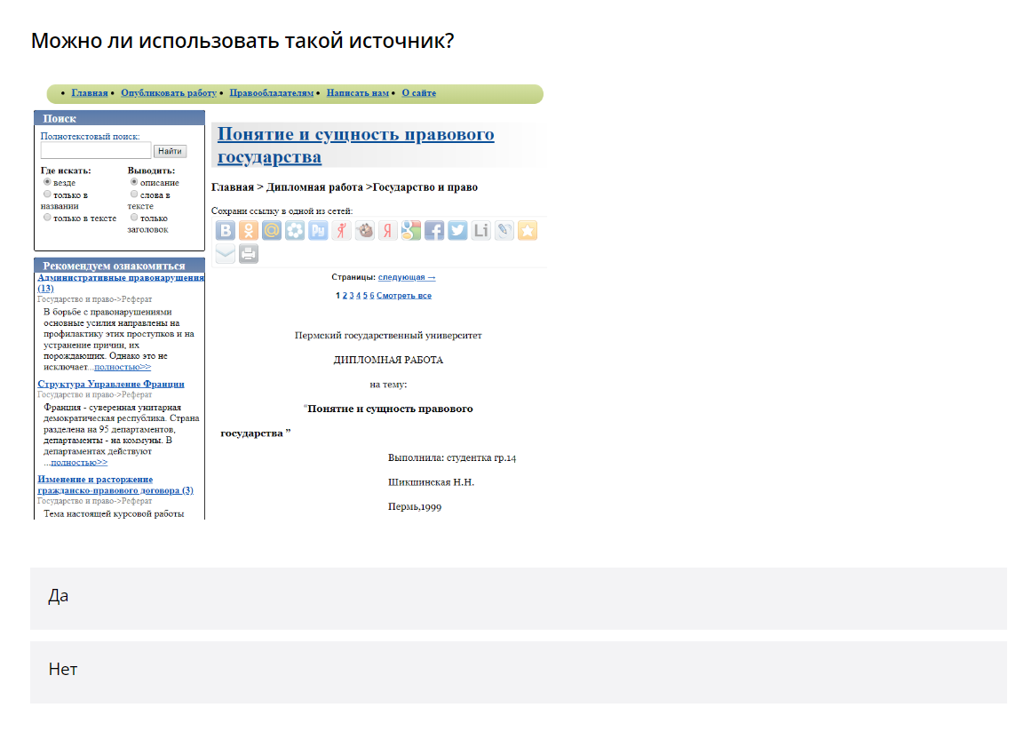

Slide 15
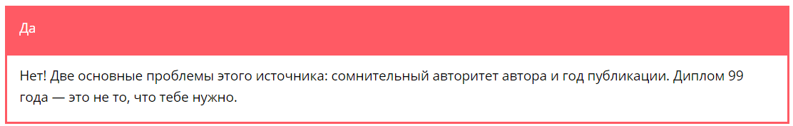

Slide 16
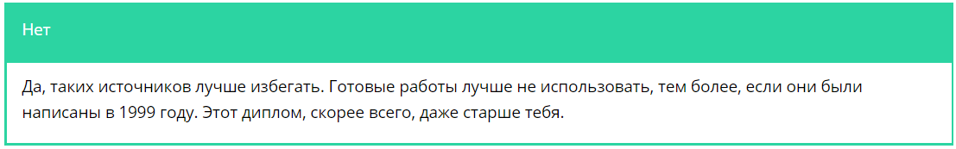

Slide 17
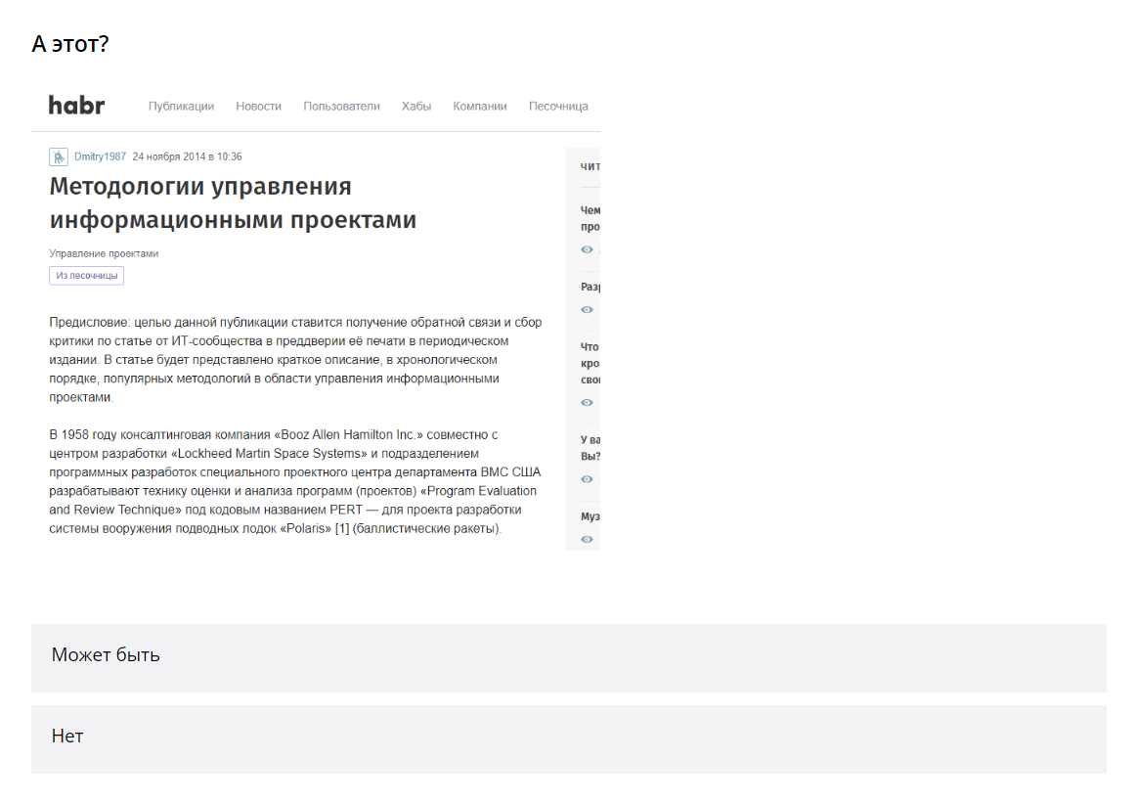

Slide 18
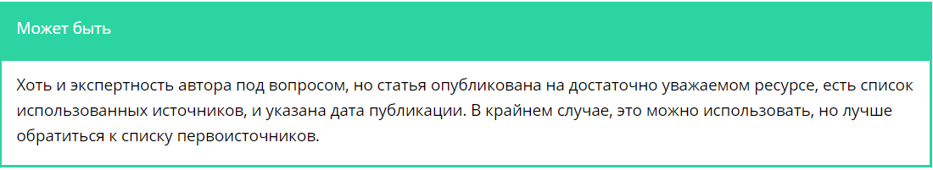

Slide 19
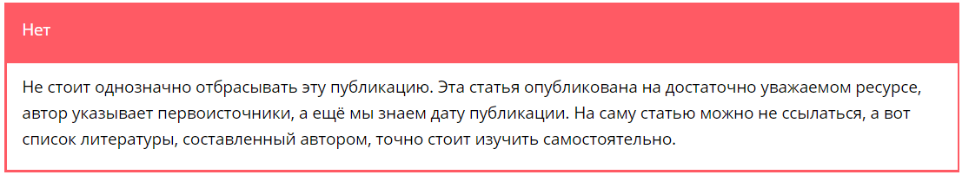

Slide 20
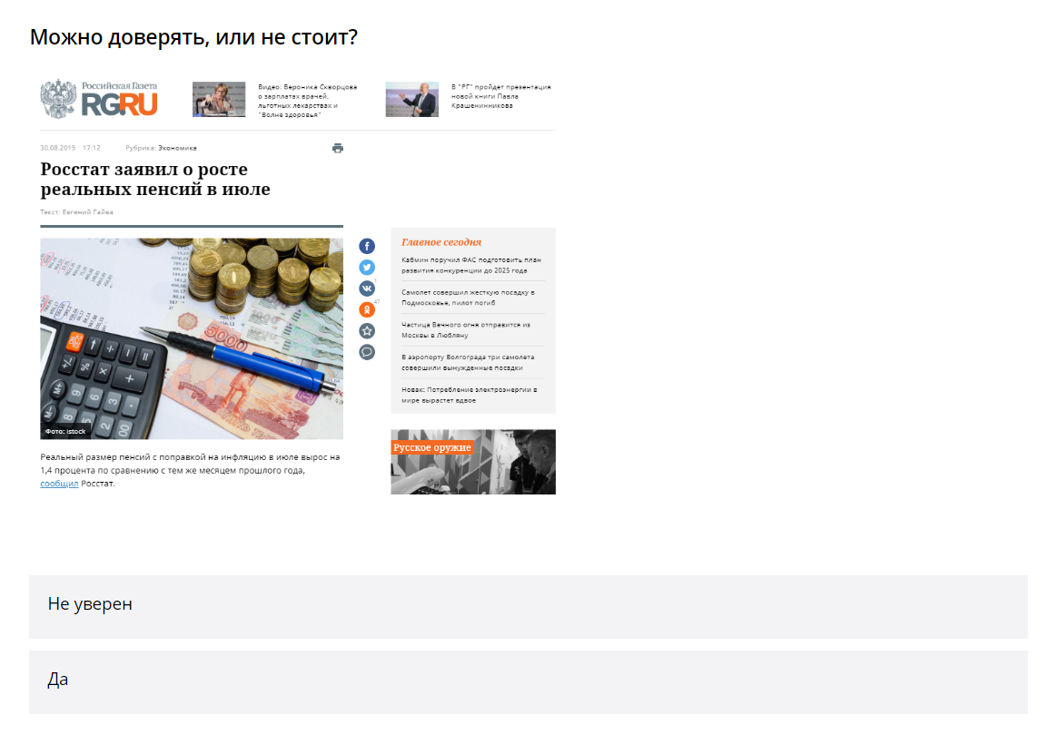

Slide 21
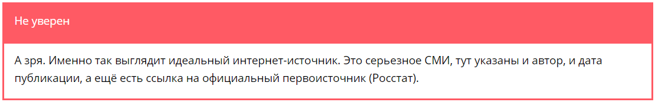

Slide 22
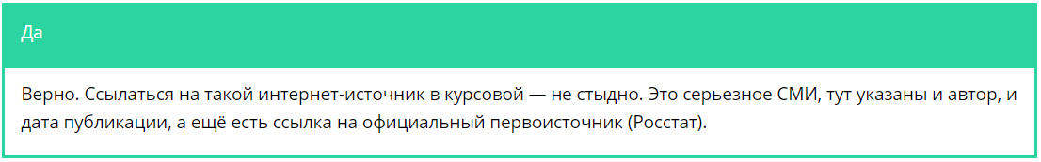

Slide 23
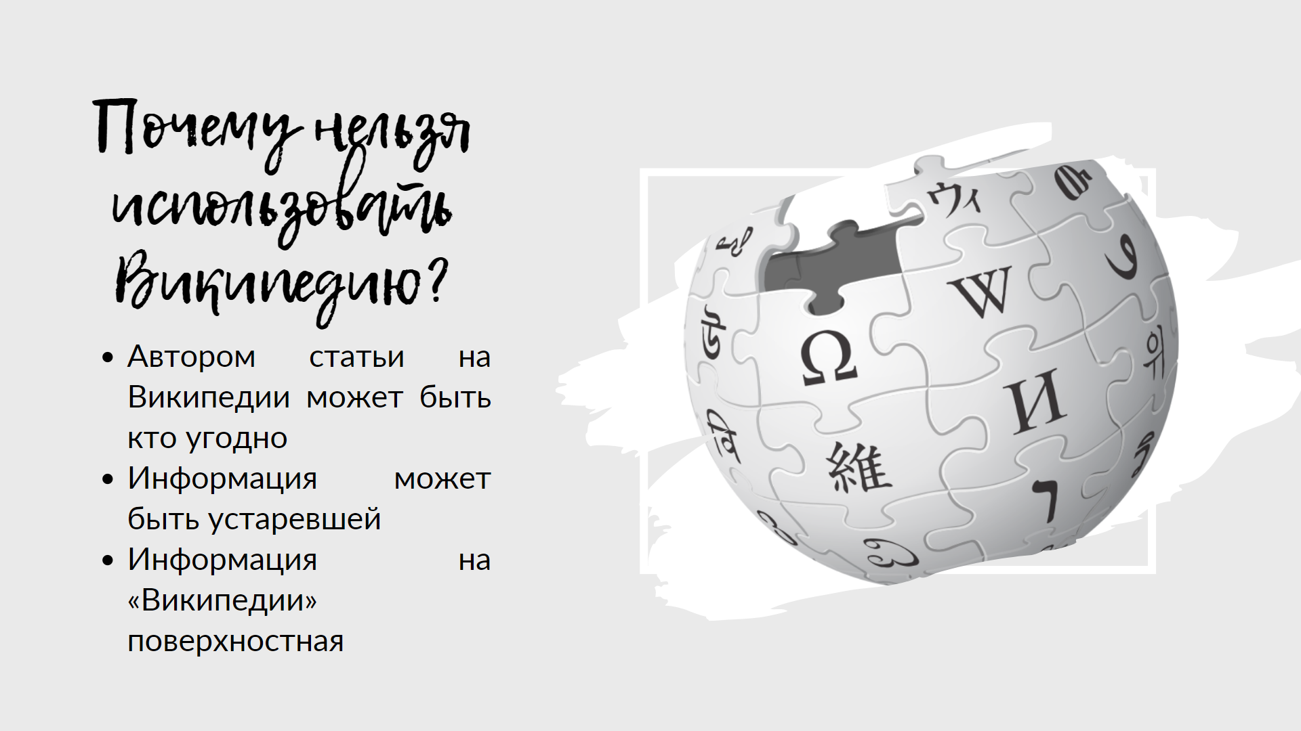
Notes:
Мы ничего не имеем против Википедии — её можно читать для беглого знакомства с темой. Но ссылаться на этот ресурс в проектной работе нельзя.
Википедия не гарантирует истинность
Википедия обладает свойствами мусорного источника:
Автором статьи на Википедии может быть кто угодно. Автор может случайно допустить ошибку, или неверно перевести иностранную статью и написать бред. Может быть, автор — адепт течения «Плоская Земля» и распространяет лженаучные факты. Определить качество научной информации, когда ты ещё не специалист — сложно.
Информация может быть устаревшей. Если тема непопулярная или очень узкая, то статья может не обновляться годами. Твоя цель — искать максимально актуальные и свежие данные.
Информация на «Википедии» поверхностная. Статьи на «Википедии» не отличаются глубиной. Ничего, кроме определения и краткой исторической справки, ты там не найдёшь.

Slide 24
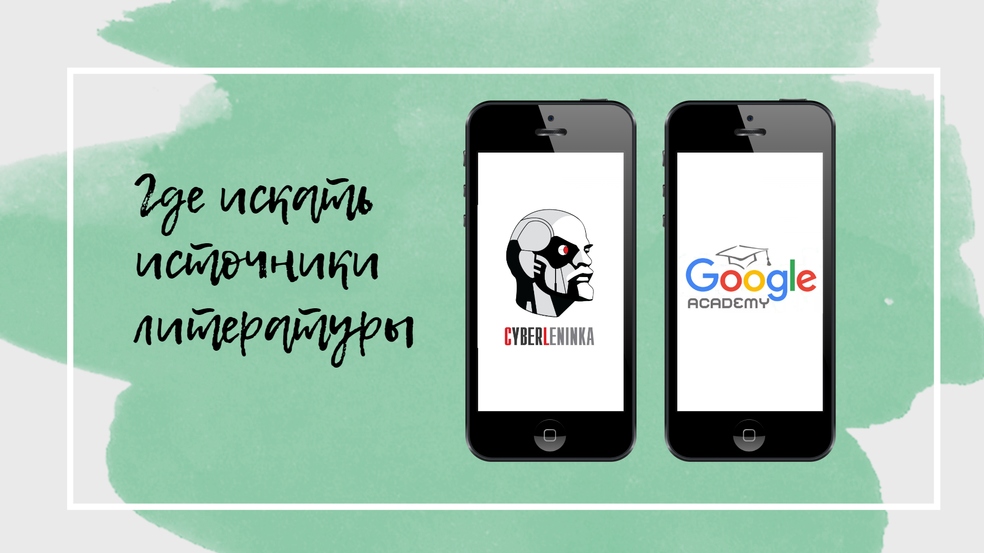
Notes:
Основным средством поиска литературы для курсовой должны стать специализированные поисковые системы и научные электронные библиотеки.
Принцип поиска ничем не отличается — ты вводишь ключевые слова в строку и нажимаешь «Искать». Главное отличие состоит в том, что в результате ты получишь подборку из проверенных научных статей — с указанием авторства, года и места публикации. Основными источниками поиска научной литературы для тебя должны стать эти два сервиса:
Google Scholar
КиберЛенинка
Google Scholar (Google Академия)
Google Scholar — специализированный сервис для поиска по текстам научных публикаций и книг со всего мира. Именно этот сервис заменит тебе обычный поиск в Google на время написания курсовой. В Google Scholar ты можешь:
искать полные тексты учебников — как российских, так и зарубежных
искать русскоязычные и иностранные научные статьи
искать опубликованные тексты диссертаций со всего мира
Удобный поиск зарубежной научной литературы — основное преимущество Google Scholar. Именно здесь собрана самая большая в мире база научных публикаций. Всё просто: ты вбиваешь в поисковую строку нужные ключевые слова и ищешь нужные публикации.
КиберЛенинка
В Google Scholar можно найти всё — в том числе те публикации, которых нет в открытом доступе. Часто такие публикации нельзя даже купить. Чтобы упростить поиск источников, можно воспользоваться поиском по базе статей КиберЛенинки, работающей по модели открытого доступа. У сервиса есть несколько важных преимуществ:
КиберЛенинка содержит миллионы статей по всем направлениям современной науки
доступ ко всем статьям предоставляется бесплатно
не нужна долгая и нудная регистрация
КиберЛенинка позволяет автоматически оформить ссылку на источник по ГОСТ

